Slide 1
任务
根据微信上文章传播的历史数据，建立文章传播的模型。
输入： 文章的属性——文章的分类、主题
朋友圈网络结构
当前文章转发状态——哪些用户已转发这篇文章
输出： 之后某一给定时刻的文章转发状态
最终的文章转发状态

Slide 2
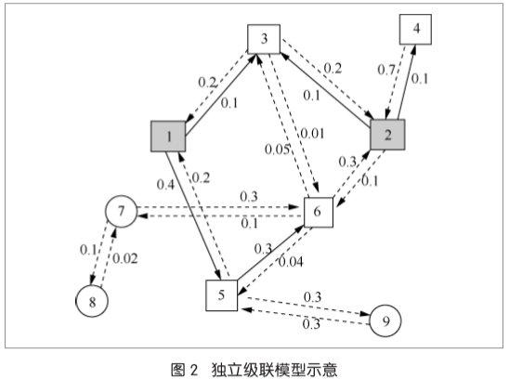
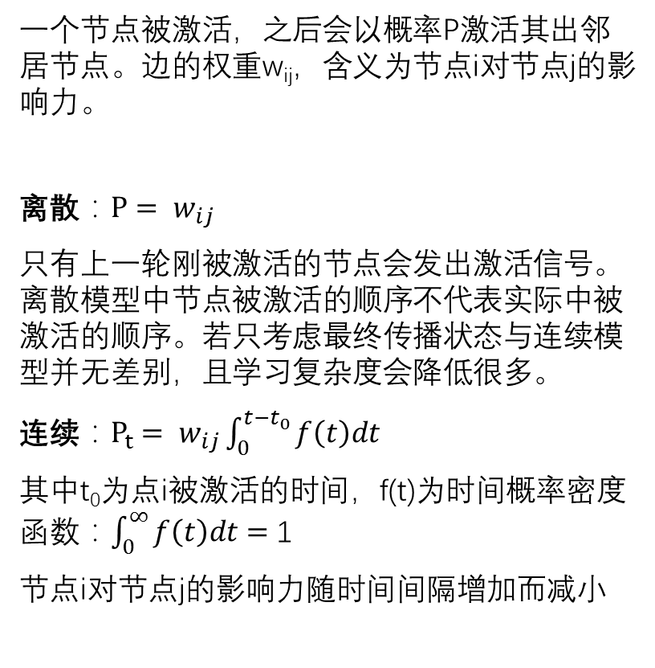
模型：独立级联 (Independent Cascade)
一个节点被激活，之后会以概率P激活其出邻居节点。边的权重w_{ij}，含义为节点i对节点j的影响力。
离散：$P= w_{ij}$
只有上一轮刚被激活的节点会发出激活信号。离散模型中节点被激活的顺序不代表实际中被激活的顺序。若只考虑最终传播状态与连续模型并无差别，且学习复杂度会降低很多。
连续：$P_{t}= w_{ij}\int_{0}^{t−t_{0}}{f\left(t\right)dt}$
其中t₀为点i被激活的时间，f(t)为时间概率密度函数：$\int_{0}^{∞}{f\left(t\right)dt}=$ 1
节点i对节点j的影响力随时间间隔增加而减小

Slide 3
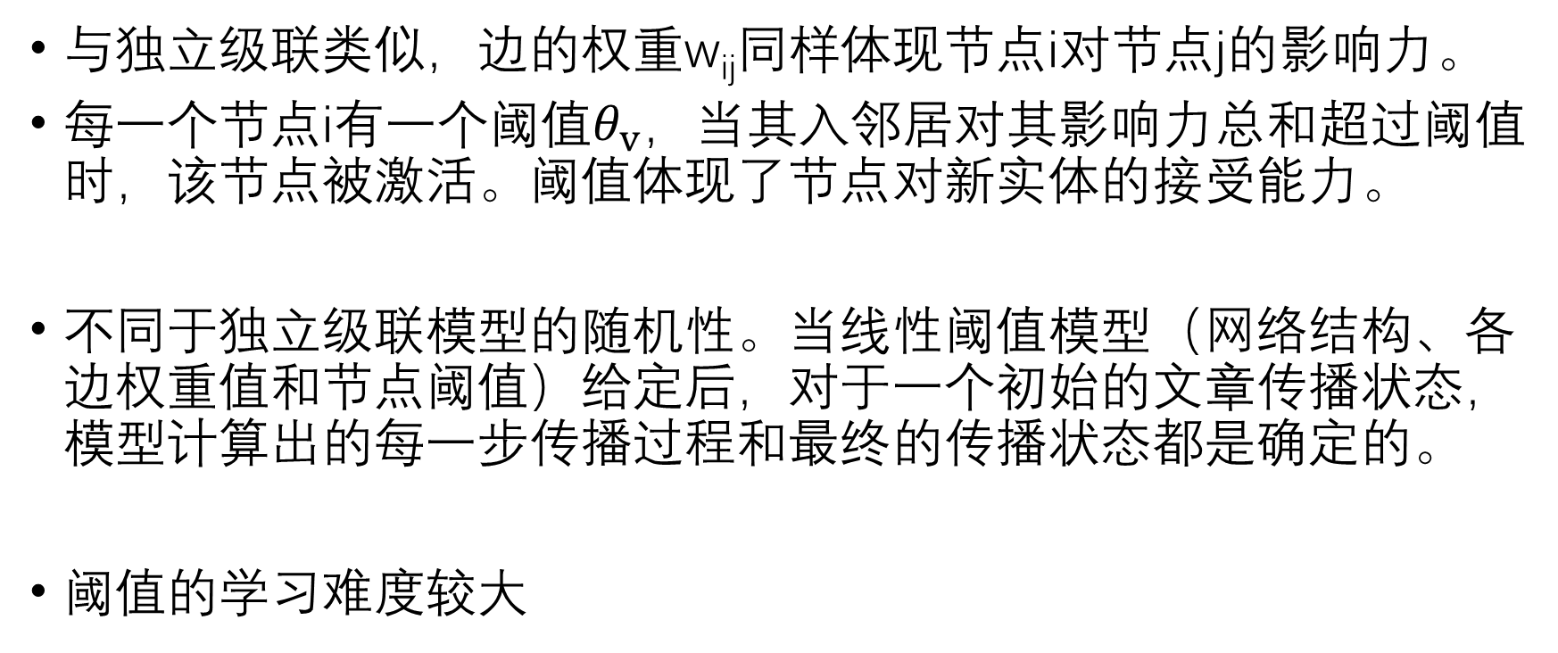
模型：线性阈值 (Linear Threshold Model)
与独立级联类似，边的权重w_{ij}同样体现节点i对节点j的影响力。
每一个节点i有一个阈值$θ_{v}，$当其入邻居对其影响力总和超过阈值时，该节点被激活。阈值体现了节点对新实体的接受能力。
不同于独立级联模型的随机性。当线性阈值模型（网络结构、各边权重值和节点阈值）给定后，对于一个初始的文章传播状态，模型计算出的每一步传播过程和最终的传播状态都是确定的。
阈值的学习难度较大

Slide 4
模型衍生：
考虑边权重之间的相互影响：
非独立的级联模型
影响力的非线性加和
多实体传播：
完全竞争关系的两个实体：先来先用，后来放弃
用参数来描述一个节点接受一个实体后，接受另一个实体的概率。这个参数与文章内容的相关度有关，需要事先的文本挖掘。

Slide 5
模型学习
1. 极大似然估计：多次模拟结果，估计参数。在大图中学习效率很低。
2. 信用分配：对于一个刚被激活的节点，令其分配部分信用积分(partial credit)到其已被激活的入邻居节点，信用积分分配可以平均分配，也可以基于激活时间间隔长短来分配（激活间隔时间越短，分配的信用积分越多）。之后统计多次模拟下，一个节点被激活了多少次，以及每条边积累的信用积分是多少，便可计算出每一条边对应的影响力。
3. deep learning

Slide 6
建模思路
场景细分：文章分类 X 文章主题 X 时间
场景分的越细模型会越准确，但计算量也会加大
对每一个场景分别建模
如对于独立级联模型，模型的所有参数是所有边的权重

Slide 7
Demo：传播过程模拟
单场景下的独立级联模型
随机生成了一个100个节点的朋友圈网络结构。
（ER随机图，P=0.04）
随机生成边权重w_{ij}∈（0，0.6）
随机选取1~4个节点作为初始激活节点，模拟传播过程。

Slide 8
Demo：传播模型学习
用已生成的模型，模拟100次、400次传播过程，每次模拟记录每一个节点的最终状态和被激活时间，集合为事件列表（event）。
使用信用分配法进行学习，与原模型进行对比。
定义loss函数为 原模型与学习模型的各边权重之差的标准差

Slide 9
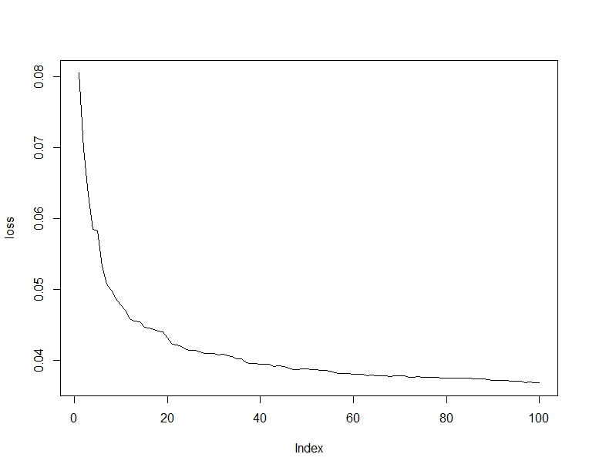
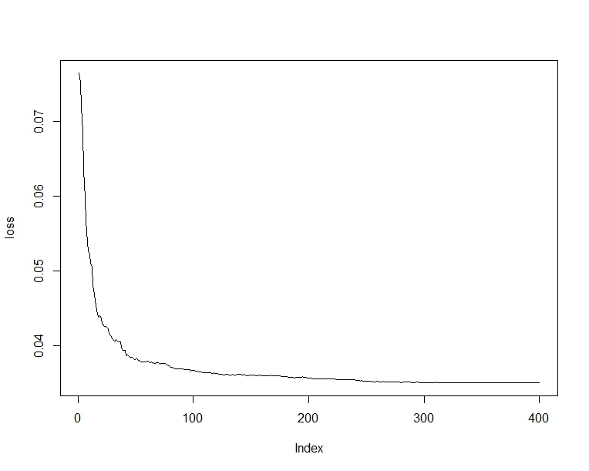
N = 100
Loss = 0.038
N = 400
Loss = 0.035

